Slide 1
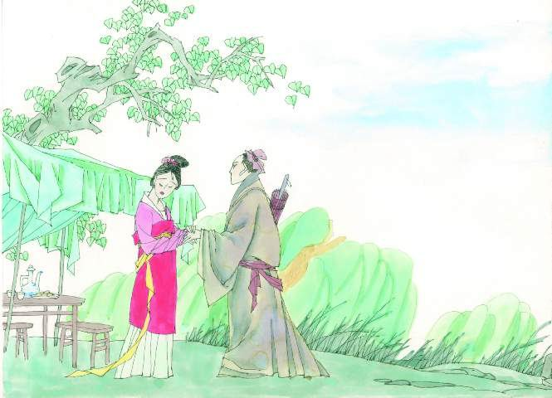

Slide 2
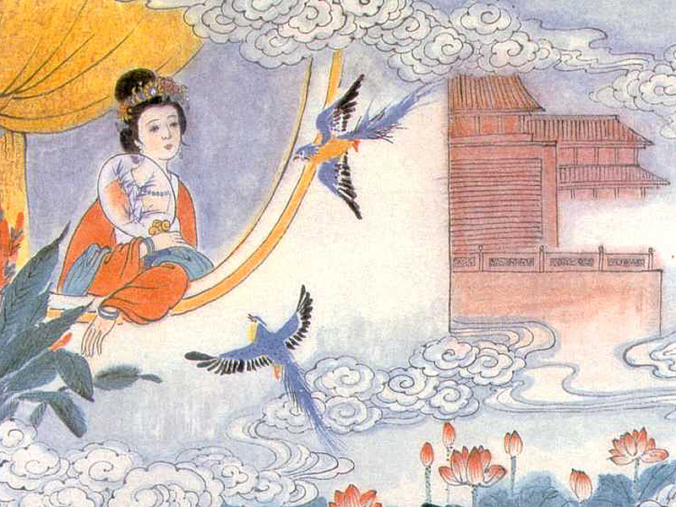

Slide 3
背景材料
《孔雀东南飞》原题为 ，是我国文学史 最长的一首叙事诗，最早鉴于南朝徐陵编的《玉台新咏》，它与北朝民歌《木兰诗》并称为乐府双璧。
乐府，汉武帝时设立的一个官署。它的职责是采集民间歌谣或文人的诗来配乐，以备朝廷祭祀或宴会时演奏之用。它搜集整理的诗歌，后世就叫“乐府诗”，或简称“乐府”。它是继《诗经》、《楚辞》而起的一种新诗体。

Slide 4
叙事诗与抒情诗的区别
抒情诗：直接借景借物抒情。
叙事诗：借助故事情节塑造人物形象来表达诗歌主题。

Slide 5
听朗诵注意以下几个字的读音
自缢 伶俜 腰襦 蹑 钱帛 蒲苇 拊掌 龙子幡 暝 婀娜 琉璃榻 葳蕤 遗施 纨 公姥 磐石 窈窕 否泰 鹄舫 青骢马 赍钱 鸳鸯 槌床

Slide 6

课文内容结构
孔雀东南飞
托物起兴（1 - 1）
兰芝自遣（2 - 2） （开端）
夫妻誓别（3 -12） （发展）
兰芝抗婚（13-21） （发展）
双双殉情（22-31） （高潮）
告诫后人（32） （尾声）

Slide 7

重点难点突破
故事开端：
1. 刘兰芝自述她13岁至17岁的生活经历，意在表明什么？用了一种什么手法？
2. 如何看待刘兰芝的“自求遣归”？

Slide 8
十二时辰
西周时就已使用。汉代命名为夜半、鸡鸣、平旦、日出、食时、隅中、日中、日昳([dié] 太阳偏西)、晡[bū] 时、日入、黄昏、人定。又用十二地支来表示，以夜半二十三点至一点为子时，一至三点为丑时，三至五点为寅时，依次递推:子、丑、寅、卯、辰、巳、午、未、申、酉、戌、亥

Slide 9

古代计时法
黄昏 | 一更 | 19-21
人定 | 二更 | 21-23
夜半 | 三更 | 23-1
鸡鸣 | 四更 | 1-3
平旦 | 五更 | 3-5

Slide 10
天干：甲乙丙丁戊已庚辛壬癸
地支：子丑寅卯辰巳午未申酉戌亥
生肖：鼠牛虎兔龙蛇马羊猴鸡狗猪
年除以十的余数（小于3时+10）减去三等于天干
年除以十二的余数（小于3时+12）减去三等于地支
例如：
1900年，天干，10-3=7，对应，庚；地支1900÷12=158~~4，4-3=1，对应，子。1900年即庚子年。
1944年，天干4-3=1，对应，甲；地支1944÷12=162~~0,12-3=9，对应，申。1944年即甲申年。
2006÷10=200……6， 6-3=3， “3”对应的天干是“丙”； 2006÷12=167……2， 14-3=11， “11”对应的地支是“戌”。 所以，2006年就是丙戌年。

Slide 11

发展部分
1. 概括这部分写了哪几方面的内容？
2. 体味焦仲卿与他母亲的对话，谈谈其作用。
3. 如何看待刘兰芝的“严妆”？
4. 兰芝与婆婆、小姑的告别说明了什么？
5. 夫妻誓别这一情节在结构上起什么作用？

Slide 12
进一步发展部分
1. 兰芝回家后母亲的态度：
提问：兰芝母亲在此重复兰芝开头的话有没有必要？为什么？
这几句不是简单的重复，而是强调和加深。它再次反映了兰芝婆婆的专横无理，当然也表现了母亲的关心和爱护。

Slide 13

2. 通过兰芝兄长的几句话我们可以看出他是个怎样的人？
刘兄只有七句话，但这七句话写得极有个性。其中有质问：“作事何不量”；有利诱：“先嫁得府吏，后嫁得郎君。否泰如天地，足以荣汝身”；也有威胁：“不嫁义郎体，其往欲何云？”短短几句，把一个自私横暴、趋炎附势的阿兄形象刻画得十分深刻和逼真。

Slide 14

3.太守迎娶的豪华排场与塑造刘兰芝
形象有何作用？
1. 显示刘兰芝不为富贵所动的节操；
2. 形成太守家的喜和刘、焦的悲对照，强化悲剧性；
3. 反衬兰芝的痛苦、孤独和凄凉。

Slide 15
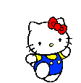
高潮部分
兰芝和焦仲卿相约“黄泉下相见”，兰芝死时毫不犹豫，仲卿却“上堂拜阿母”“徘徊庭树下”之后才“自挂东南枝”，为什么？
二人的行为都符合他们的性格发展。兰芝早已看透封建家长制的本质，这是她那坚强的性格所不能忍受的，所以她去得决绝。仲卿出身于官宦世家，生性懦弱，而且又孝顺母亲，所以他要有一个彷徨的过程，但是对爱情忠贞却使他也富有叛逆精神的。

Slide 16
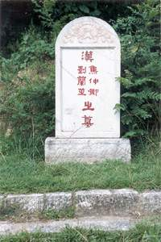
结局部分
诗歌的结尾处写了什么？这样写表达了人们一个什么愿望？
寄托了人们追求恋爱自由、生活幸福的强烈愿望。

Slide 17
人物形象
坚强、持重、不为威迫所屈，不为荣华所动；又温柔善良勤劳，才貌双全，知书达理，忠贞不渝。
刘兰芝
焦仲卿
忠于爱情，而不敢直接反抗，只能消极反抗，忍辱负重，委曲求全。

Slide 18
焦母：
蛮横冷酷挑剔的封建家长形象
刘兄：
粗暴势利、尖酸刻薄
“一遣”葬送了一段美满的姻缘
“一逼”夺走了一对青年的生命

Slide 19
讨论
1.兰芝究竟为何离开焦家？
2.刘兰芝为何没有答应嫁给太守儿子？

Slide 20
生字
mŭ
pīng
rú
wēiruí
pìn
公姥 伶俜 腰襦 葳蕤 聘礼
磐石 拊掌 否泰 赍钱 踯躅
冥冥 摧藏 奄奄 仕宦
pán
fŭ
pĭ
zhíchú
jī
huàn
míng
zàng
yăn

Slide 21
通假字
终老不复取
箱帘六七十
谓言无誓违
府吏见丁宁
恐此事非奇
摧藏马悲哀
蒲苇纫如丝
通“娶”。
通“奁”。
似应作“愆”，愆违，过失。
也写做“叮咛”，嘱咐。
似应为“宜”，合适。
同“脏”，脏腑。
通“韧”，柔软而结实。

Slide 22
有些词语两字组合在一起，只取其中一字的意义，叫偏义复词。
请找出下列各句中的偏义复词：
便可白公姥
昼夜勤作息
我有亲父兄
逼迫兼弟兄
其日牛马嘶

Slide 23
“相”字解释
相见常日稀
誓天不相负
好自相扶将
嬉戏莫相忘
儿已薄禄相
叶叶相交通
你，指焦仲卿
你，指刘兰芝
她，指婆婆
我，指刘兰芝
相貌
相互

Slide 24
古今异义
可怜体无比
汝岂得自由
再拜还入户
槌床便大怒
自可断来信
渠会永无缘
以此下心意
供养卒大恩
共事二三年
可爱
自作主张
第二次
坐具
使者，指媒人
他
耐心受委屈
侍奉公婆
一起生活

Slide 25
词语难点
无所施
白公姥
启阿母
致不厚
萦苦辛
卒大恩
若见录
逆以煎我怀
赍钱
否泰
用
禀告
告诉
招致
缠绕
尽、终
记
逆想，想到将来
赠送
坏运气,好运气

Slide 26
生字词
自缢 哽咽 窈窕 伶俜
葳蕤 严妆 婀娜 云尔
何乃太区区 感君区区怀
六合 劳劳 踟躅 拊掌
渠会 乃尔

Slide 27
掌握“自”的用法：除作“自己”讲外，还可作副词、介词、连词、助词等。
我自不驱卿（本）本自无教训
（本是）自可断来信（即）
葳蕤自生光（且，还是）
自名秦罗敷（其）好自相扶将
（亲自）物物各自异（助词）

